Slide 1

K-Digital Project ①
: Flourish 사이트를 이용한 데이터 시각화

Slide 2





Ⅰ. 데이터 소개
Ⅱ. 주제 관련 정보 안내
Ⅲ. 데이터 시각화
목차
Ⅳ. 결론 및 후설

Slide 3

Ⅰ. 데이터 소개

Slide 4
01
메인 데이터 소개
https://github.com/hrbrmstr/albersusa
https://www.kaggle.com/datasets/tunguz/us-elections-dataset?select=1976-2020-president.csv
Kaggle에 ‘Bojan Tunguz’가 3년 전 업데이트한 자료
데이터 세트에는 시, 구, 군, 주 및 국가 수준의 선거 결과가 포함.
4288의 값과 15개의 컬럼을 가지고 있음
15개의 컬럼 중 중요하게 본 컬럼은 연도, 주, 정당, 후보자 득표 수를 살펴봄.
데이터의 기한은 1975년에서 2020년 까지 미국 역대 대선을 기함.

Slide 5
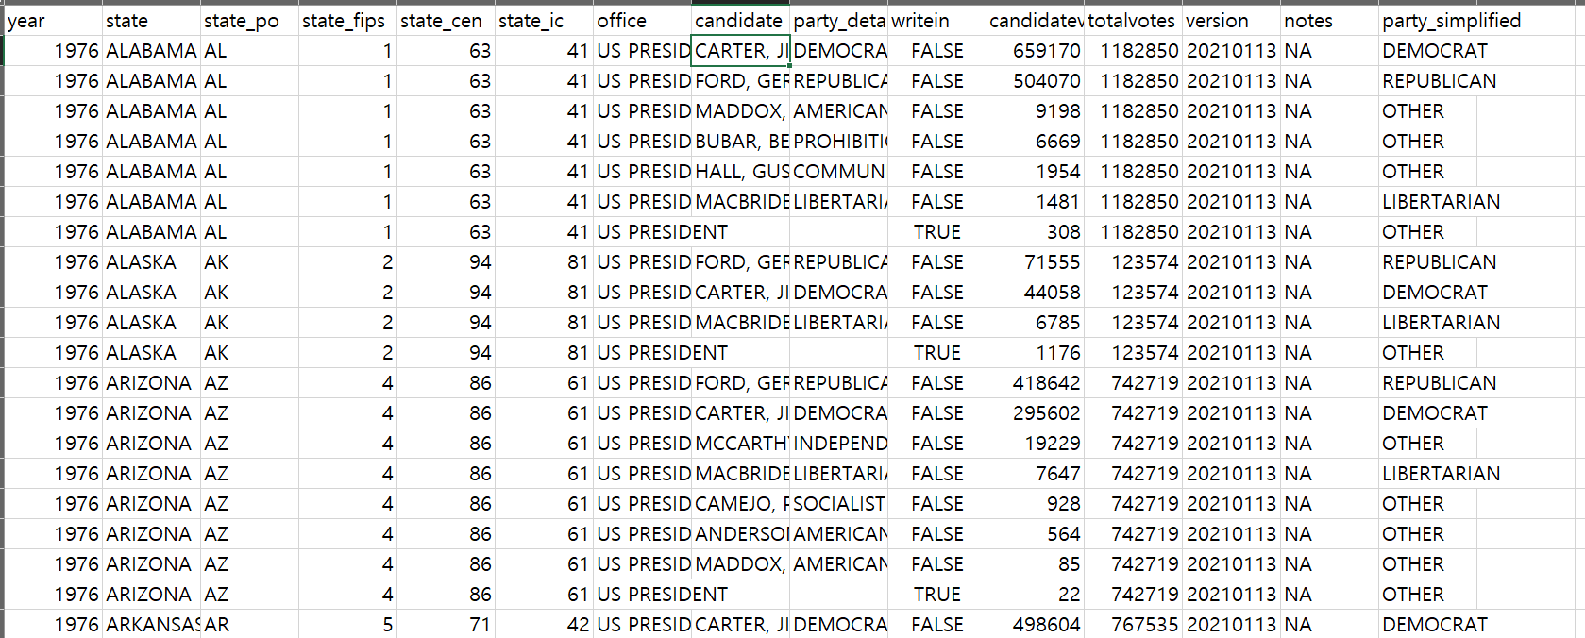
01
메인 데이터 소개

Slide 6

Ⅱ. 주제 관련 정보 안내

Slide 7
02
데이터 선정 이유 및 목적
왜 선거 데이터 인가?
우연히 매체에서 바이든이 부캐 마케팅등 다양한 변화의 모습을 보여줌.
2024년 미국에서 대통령 선거가 진행됨을 인지함.
미국은 연방체제 국가로 대통령 선출 방식에 궁금증을 가짐.
2020년 부터 있는 선거에서 아시아계 미국인이 캐스팅 보드로 부상함.
지도 그림을 이용한 데이터 시각화를 구현해보고 싶어서
목적
이번 프로젝트를 통해 pandas에 대한 이해와 Flourish에 적응을 시도함.
미국에서 선거에 적극적으로 참여하는 주와 미국 선거의 흐름에 대해 이해를 시도함.

Slide 8
02
미국의 선거 방식에 관하여
미국 선거에 관하여
미국은 대통령은 임기 4년 중임제로 간선제 선거를 실시함.
우리나라의 직접제와 다른 개념
미국은 선거 인단이라는 대리 투표자를 넣은 간선제
이는 미국 주 마다의 독립성을 확보하기 위해 실행
선거인단은 주 별 인구 비례에 따라 그 수가 정해짐.
선거인단 투표는 자신이 속한 주가 투표할 정당을 뽑는 행위
투표 결과는 승자 독식 방식으로 과반수의 표를 받는 정당이 모드 표를 가짐.
이후 정당을 선정하고 대통령 선거를 진행함.
선거인단 투표는 자신이 속한 주가 어떤 대통령을 지지할 지를 정하는 투표
https://goonbomb.tistory.com/33 (발췌)

Slide 9
02
미국의 주에 관하여
미국 주에 관하여
미국은 50개의 주와 1개의 특별구로 이루어진 국가
50개의 각 주마다의 수도가 따로 존재하고 주로라 명명
미국의 수도를 특별구로 분류함.
미국 성조기의 별의 개수 = 주의 개수
주 중에서 인구가 가장 많은 국가는 서부 캘리포니아 주
캘리포니아는 주도가 아닌 도시가 유명함.
캘리포니아의 주도는 새크라멘토, 최대 도시는 LA
각 주는 주도를 가지고 있어 주를 나타내는 주기가 다름.

Slide 10

Ⅲ. 데이터 시각화

Slide 11
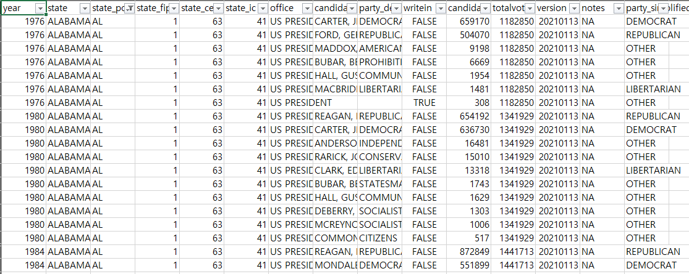
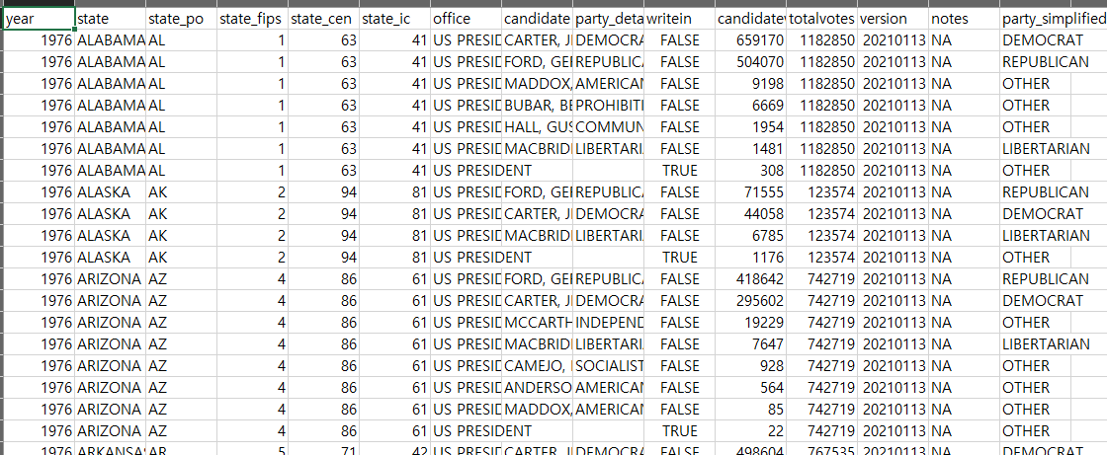
03
데이터 처리
기존의 통합 데이터 → 연도별 분리 후 그룹화 사용

Slide 12
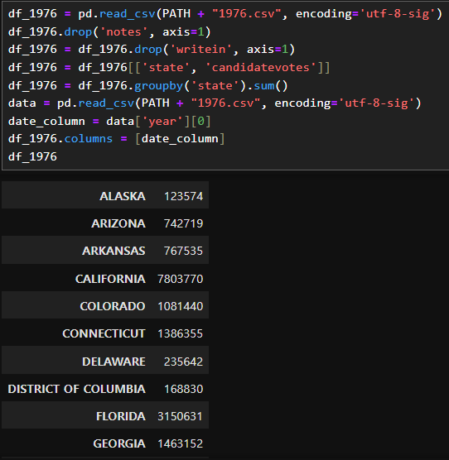
03
데이터 처리
연도 별 데이터 처리 후 특정 값만 추출

Slide 13
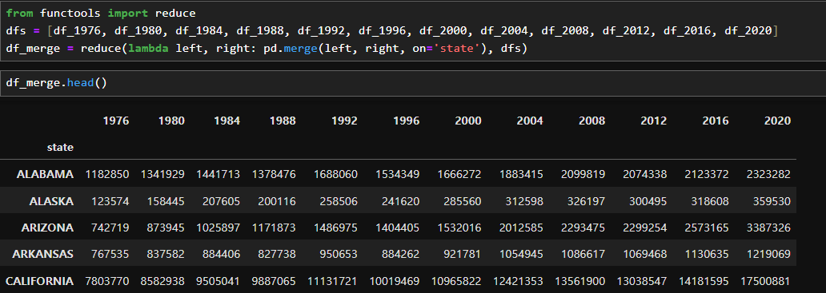
03
데이터 처리
연도 별 데이터를 주를 기준으로 병합

Slide 14
03
데이터 처리
다른 외부 데이터 생성 및 불러오기
사용하고자 하는 데이터가 위도와 경도, 국기를 필요로하나 기존 데이터에는 존재하지 않음.
R studi에서 devtools을 import하고 albersusa 패키지를 다운
Alberusea 패키지를 임포트해 미국 지리 정볼르 불러옴
담긴 데이터에서 위도와 경도를 추출해 주 별 그룹화를 거쳐 평균 값을 새로운 csv에 저장함.
→ 미국 주별 평균 위도와 경도에 대한 데이터를 생성함.

Slide 15
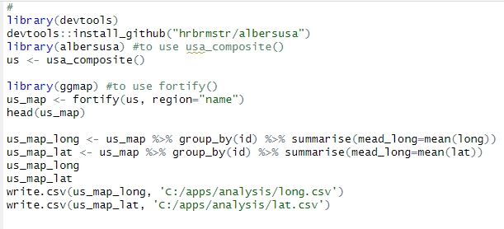
03
데이터 처리

Slide 16
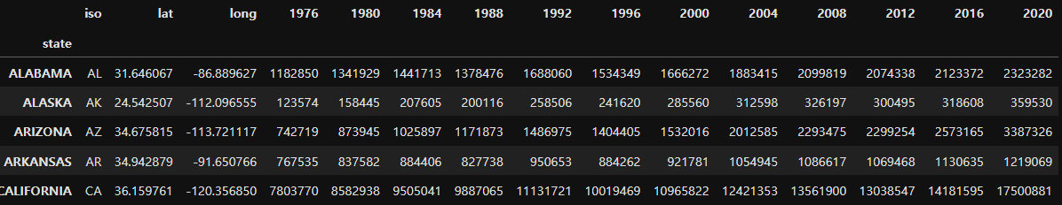
03
데이터 처리
미국 주별 투표자 수 상위 20개, 하위 20개 데이터

Slide 17
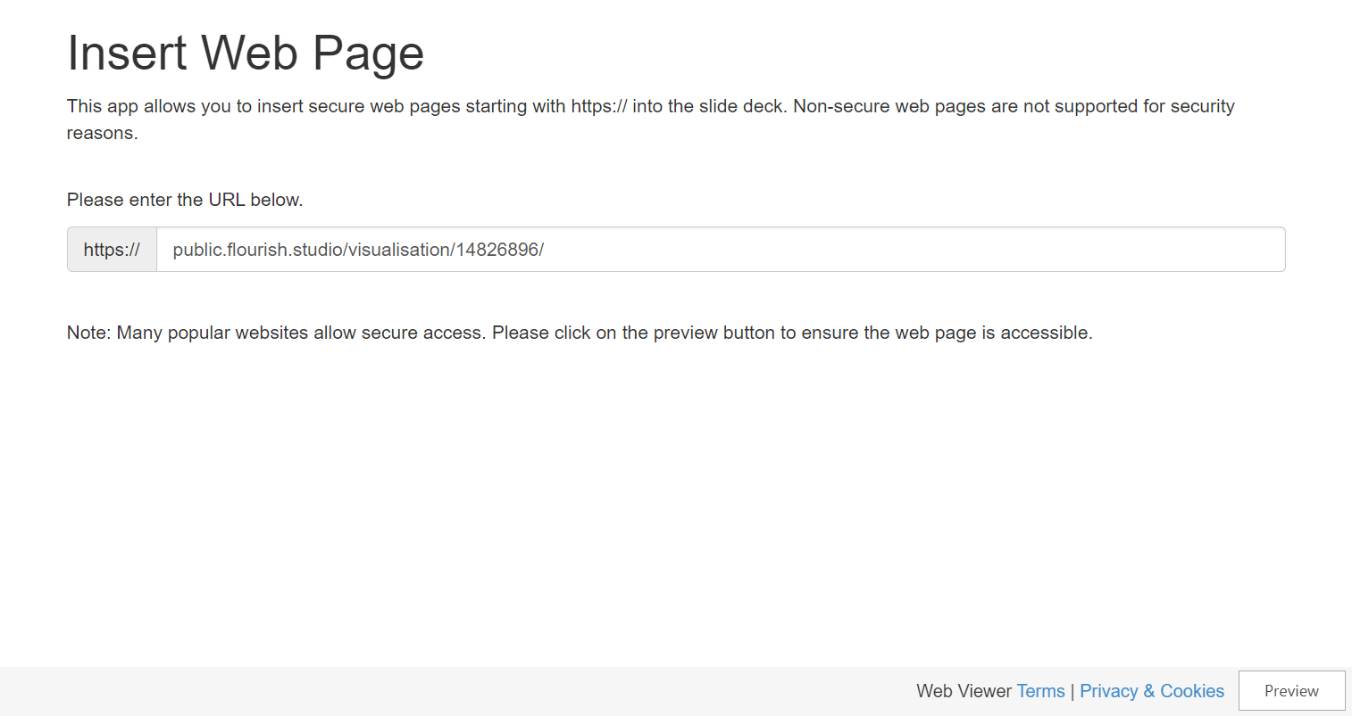
03
데이터 시각화

Slide 18
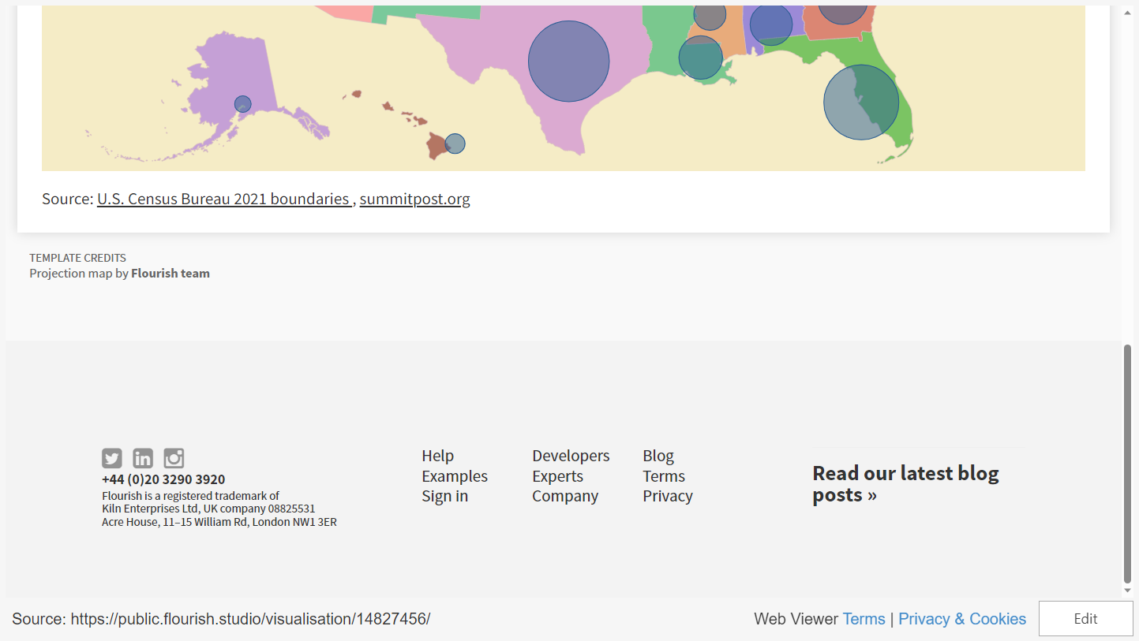
03
데이터 시각화

Slide 19
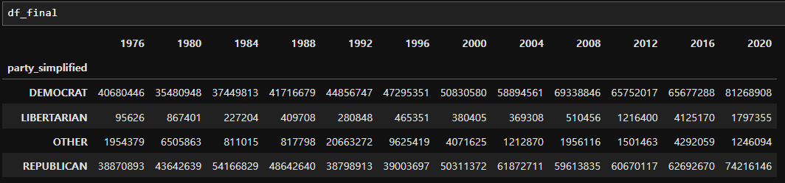
03
데이터 처리
미국 정당 별 득표 수 현황

Slide 20
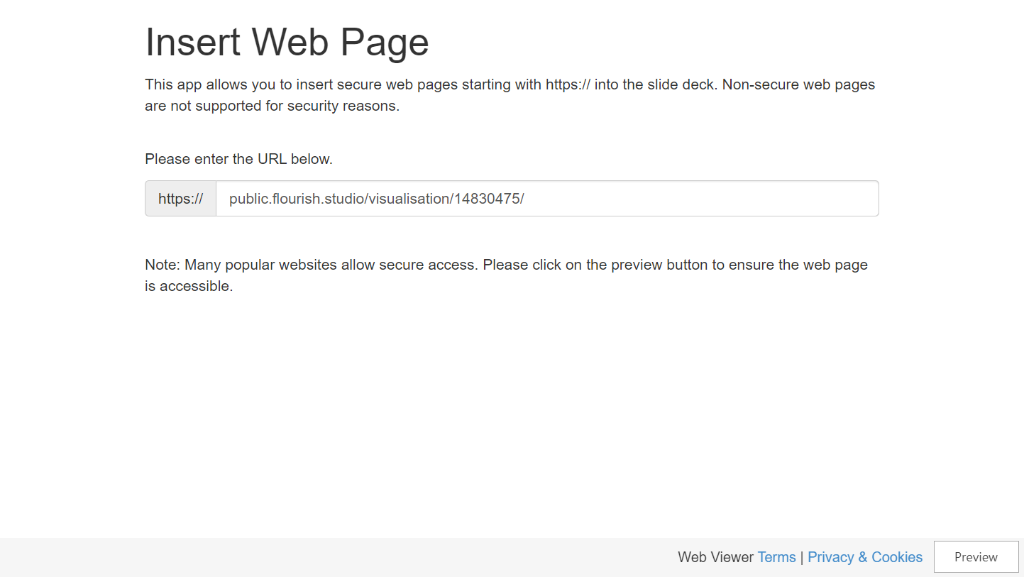
03
데이터 시각화

Slide 21

03
데이터 시각화

Slide 22
Ⅳ. 결론 및 후설

Slide 23
04
결론
성과
정당 자료 시각화를 토대로 민주당과 공화당 양당 체제의 형상
미국의 선거 자료에 대한 이해와 Flourish 사이트를 통한 시각화
인구가 증가하는 도시는 꾸준히 증가하는 추세를 보임.
추후 제언
각 변수들 간에 관계
EX ) 인구수가 많은 지역에서 대통령 당선인의 득표가 높다.
경합 주로 분류되는 주들의 데이터의 변화
데이터의 확장
미국 1대 대통령 부터 있는 Raw Data를 사용하여 시각화
코드의 효율성 향상.

